Slide 1
EKONOMIKA
BLOK II.
Ing. Kamila Tišlerová, Ph.D.

Slide 2
Zboží – produkt určený ke směně
Statek: volný
vzácný
Služba
Trh dílčí (nějakou komoditou)
Trh agregátní (veškerá produkce)
TRH
Prostor určený ke směně statků a peněz.
Trh výrobků a služeb (produktů)
Trh výrobních faktorů (práce, půda, kapitál)
Trh finanční (peněz, finančního kapitálu)

Slide 3
POTŘEBA
Potřeba – pocit nedostatku, který chceme odstranit
Potřeby zjišťujeme vytváříme
Nové potřeby?
https://www.traveller365.com/articles/ThefutureofaviationTheflyinghotelthatwillcarry5000guestsandneverlandvideo?fbclid=IwAR0R_aQ1DoJgNoL4fKFnPEZbhWTM6LBbQ8GYa2ZnLTuk1rle_adfY__uivU

Slide 4
Maslowova pyramida potřeb

Slide 5
Nové výrobky a služby – ETIKA!

Slide 6
Výroba – historický vývoj
Lovci a sběrači
Dělba práce
Obchod, směna

Slide 7
Peníze
Barter – zboží za zboží
Komoditní peníze – zboží přijatelné pro všechny
Drahé kovy (stříbňáky, zlaťáky, groše)
Bankovky (původně státovky)
Funkce peněz:
Měřítko cen
Oběživo (koloběh, umožňují směnu)
Platidlo (zvláštní zboží)
Uchovatel hodnoty
Mezinárodní platidlo (konvertibilní, nekonvertibilní)
Bezhotovostní platební styk

Slide 8
Trh výrobků a služeb
Zákon nabídky – s rostoucí cenou roste i nabídka zboží
Zákon poptávky – s rostoucí cenou klesá poptávka po zboží
Jak moc? Elasticita.
Poptávka = množství zboží nebo služeb, které jsou kupující ochotni za určitou cenu koupit
Substituční výrobek (služba) – stejnou potřebu uspokojí jiným způsobem
Komplementární výrobek – doplněk, na němž závisí použití hlavního výrobku

Slide 9
Faktory působící na poptávku a nabídku

Slide 10
Trh výrobních faktorů
Co je výrobní faktor?
Práce (lidské zdroje)
Půda (přírodní zdroje)
Kapitál (kapitálové zdroje)
informace
Jaká je cena:
Za pronájem půdy
Za pronájem věcného kapitálu
Za půjčku peněz
Za poskytnutí práce

Slide 11
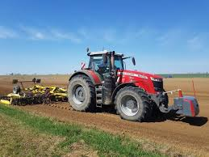
Trh půdy
Omezené množství
Rozdílná kvalita půdy (bonita)
Jak vypadá graf nabídky a poptávky?

Slide 12
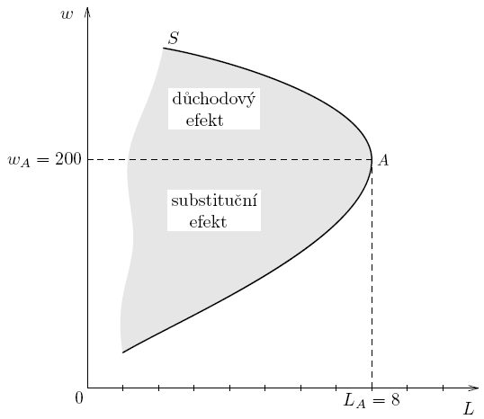
Trh práce
Nabídka:
Málo pružná
Mobilita
Poptávka:
Závislost na hosp. růstu
Mzda nepružná směrem dolů
NEZAMĚSTNANOST
ÚŘAD PRÁCE
PODPORA V NEZAMĚSTNANOSTI

Slide 13
Jak být zaměstnán sám na sebe? Kde vzít peníze? CROWDFUNDING

Slide 14
Finanční trhy
PENĚŽNÍ
KAPITÁLOVÝ
CENNÝCH KOVŮ

Slide 15
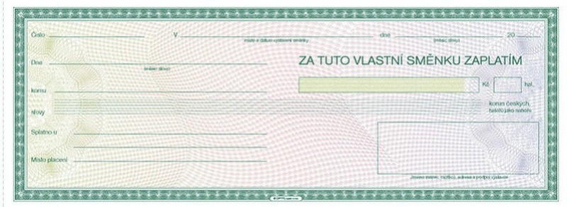
Cenné papíry
Dluhopisy (obligace)
Akcie
Směnka

Slide 16
dropshipping
https://www.youtube.com/watch?v=MOAJXcvv0BY&t=299s&ab_channel=DominikKova%C5%99%C3%ADk

Slide 17
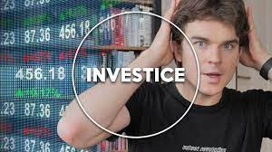
Zadání projektu č. 1
Vytvořte videoprezentaci na vysvětlení principu „neviditelné ruky trhu“.
Kritéria:
Odbornost – 50 %
Srozumitelnost - 25 %
Zapamatovatelnost – 25 %
KNOWLEDGE
TRANSFER

Slide 18
https://www.youtube.com/watch?v=im1Ly1a3BSk&list=RDCMUCPeggYc0oUjcRZJq1P08onA&index=19&ab_channel=TrochuLep%C5%A1%C3%AD
Videoukázka
DISKUSE

Slide 19
Děkuji za pozornost
Ing. Kamila Tišlerová, Ph.D.

